Slide 1

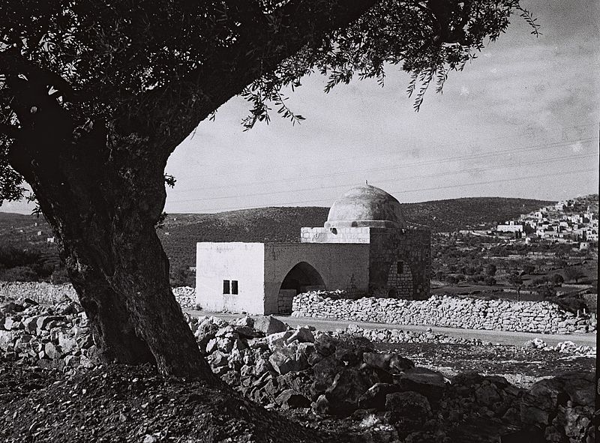

רחל אמנו – י"א מרחשוון

Slide 3
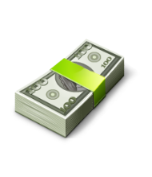
אני אחותה של רחל. מי אני?
שאלות למיליון
12
שאלות ששרדת
0
יוכבד
רבקה
נעמה
לאה

Slide 5
אני האבא של רחל. מי אני?
שאלות למיליון
11
שאלות ששרדת
1
לבן
נחור
הרן
אברהם

Slide 7
היכן נקברה רחל אמנו?
שאלות למיליון
10
שאלות ששרדת
2
בבית לחם
כל התשובות נכונות
על אם הדרך
בדרך אפרת

Slide 9
אני הסבא של רחל. מי אני?
שאלות למיליון
9
שאלות ששרדת
3
נחור
לבן
הרן
בתואל

Slide 11
כיצד הפסוק מתאר את רחל?
שאלות למיליון
8
שאלות ששרדת
4
יפת תואר ויפת מראה
אם כל חי
אישה יראת ה'
עיניה רכות

Slide 13
באיזה מקום גדלה רחל?
שאלות למיליון
7
שאלות ששרדת
5
מצרים
כנען
שנער
חרן

Slide 15
מה הסיבה שיעקב לא קבר את רחל במערת המכפלה?
שאלות למיליון
6
שאלות ששרדת
6
לא היה מקום במערת המכפלה
הוא ידע שבני ישראל יעברו במקום ההוא בדרכם לגולה
כאשר רחל נפטרה מערת המכפלה עדיין לא היתה שייכת לאבות
הוא ידע שבמקום קבורתה תקום עיר חשובה

Slide 17
רחל נישאה לבן של רבקה.
איזה קשר משפחתי נוסף היה ביניהן?
שאלות למיליון
5
שאלות ששרדת
7
רבקה גם היתה הסבתא של רחל
לא היה ביניהן קשר משפחתי נוסף
רבקה היתה בת דודה של רחל
רבקה היתה הדודה של רחל

Slide 19
מה גנבה רחל?
שאלות למיליון
4
שאלות ששרדת
8
את התרפים
את הסימן של אחותה
את בגד הציד מנמרוד
את הבכורה

Slide 21
מי היו הבנים של רחל?
שאלות למיליון
3
שאלות ששרדת
9
גד ואשר
יוסף ובנימין
יששכר וזבולון
דן ונפתלי

Slide 23
מי אמר: "ייתן ה' את האשה הבאה אל ביתך כרחל וכלאה אשר בנו שתיהם את בית ישראל"?
שאלות למיליון
2
שאלות ששרדת
10
יתרו את משה כאשר משה נשא את ציפורה
שמואל בירך את דוד המלך כאשר דוד נשא את מיכל
זקני בית לחם ברכו את בועז
אלישע בירך את בעלה של האשה השונמית

Slide 25
מי היתה שפחתה של רחל?
שאלות למיליון
1
שאלות ששרדת
11
נעמה
זלפה
דבורה
בלהה

Slide 27
מהו "תיקון רחל"?
שאלות למיליון
0
שאלות ששרדת
12
ברכה שאומרים על תבשיל ומאפה כאשר יום טוב חל בערב שבת.
חלק מתיקון חצות. תפילה של צער על חורבן בין המקדש בחצות הלילה.
מבצע רחב היקף לשיפוץ קבר רחל לאחר מלחמת ששת הימים
תפילה שמתפללים ביום פטירת רחל, בקשת סליחה על כך שהיא לא נקברה במערת המכפלה

Slide 29

כל הכבוד!
זכית במיליון

